Slide 1

GEMPA BUMI LOMBOK 2018

Slide 2
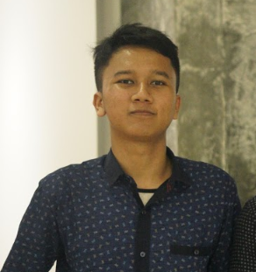
This Slide Created By
Alzy Maulana Bermanto - 1706985880

Slide 3
Pendahuluan
1

Slide 4
Pada tanggal 29 Juli 2018, Gempa berkekuatan 6,4 SR melanda Lombok, Provinsi Nusa Tenggara Barat, Indonesia yang mempengaruhi tiga kabupaten di Lombok Utara, Lombok Timur, dan Lombok Barat

Slide 5
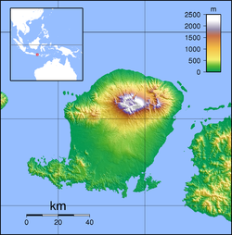
Guncangan Gempa
Gempa bumi ini berpusat di darat di dekat Gunung Rinjani wilayah Kabupaten Lombok Timur.
Jenis Gempa ini berdasarkan pusat gempanya merupakan jenis Gempabumi akibat aktivitas Sesar Naik Flores (Flores Back Arc Thrust).
Setelah Gempa Utama 6,4 SR pada pukul 06.47 WITA hingga 10.20 WITA, telah terjadi 124 Gempa Bumi susulan dengan empat gempa berkekuatan lebih dari 5,0 SR dan yang terbesar 5,7 SR pada pukul 10.16 WITA.

Slide 6
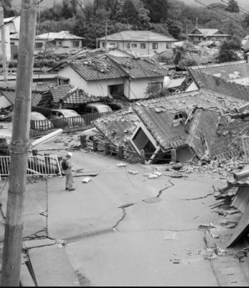
Dampak dan Korban

Slide 7
Rp5,04 Trilyun
436
1.353
Kerugian
Korban Meninggal Dunia
Korban Luka-Luka
352.793
Korban Mengungsi
Sumber : https://bnpb.go.id/dampak-gempa-lombok-436-orang

Slide 8

83.392
3.540
Unit Rumah Rusak
Unit Fasilitas Umum Rusak
Sumber : https://www.bnpb.go.id/32129-unit-rumah-rusak-akibat-gempa-lombok-telah-diverifikasi-upaya-perbaikan-rumah-terus-dilakukan

Slide 9
Data Statistik

Slide 10
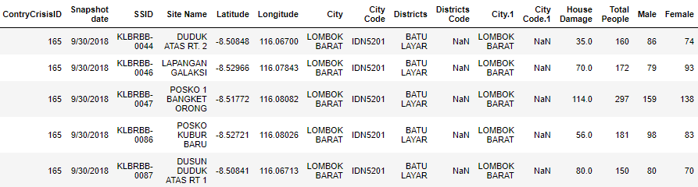
Dataset
Black
Is the color of coal, ebony, and of outer space. It is the darkest color, the result of the absence of or complete absorption of light.
White
Is the color of milk and fresh snow, the color produced by the combination of all the colors of the visible spectrum.

Slide 11
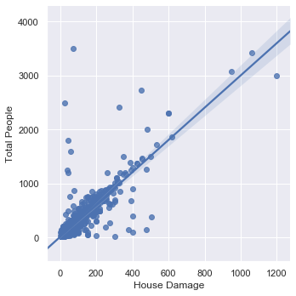
Data Perbandingan Jumlah Korban dan Kerusakan Rumah
Regression Analysis
Metode ini dipakai untuk mencari perbandingan antara variabel x dan y dimana variabel terebut adalah Jumlah Kerusakan Rumah dengan Jumlah Korban Jiwa. Pada Grafik, didapat jumlah Kerusakan Rumah terbesar sebanyak kisaran 1200 dan jumlah Korban Jiwa terbesar sebanyak kisaran 3500.

Slide 13
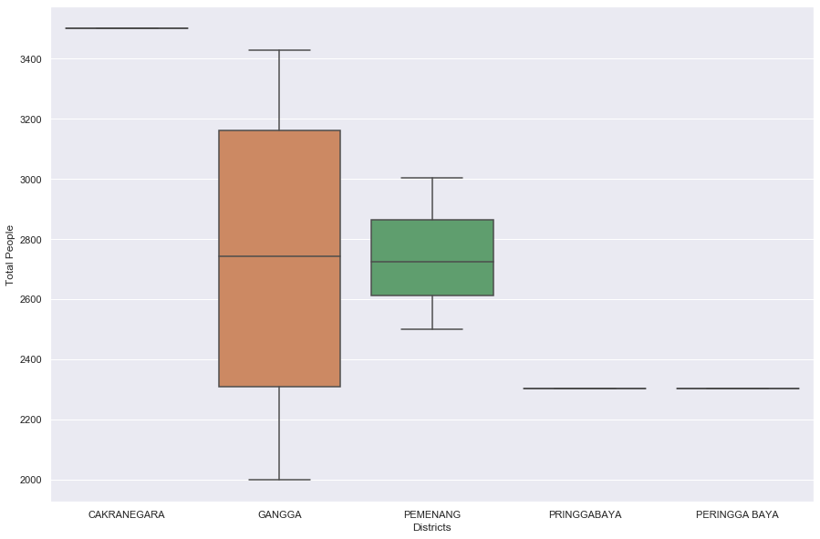
Daerah Kecamatan dengan Kerusakan Paling Parah Berdasarkan Jumlah Korban Jiwa
Dari grafik, didapat jumlah korban tertinggi sebanyak 3500 orang di kecamatan Cakranegara. Sedangkan, untuk jumlah korban terbanyak berada pada kecamatan Gangga.

Slide 14
Data Perbandingan Jumlah Korban Berdasarkan Gender
Dari grafik, didapat jumlah korban tertinggi sebanyak 3500 orang di kecamatan Cakranegara. Sedangkan, untuk jumlah korban terbanyak berada pada kecamatan Gangga.
46,4%
53,6%

Slide 15
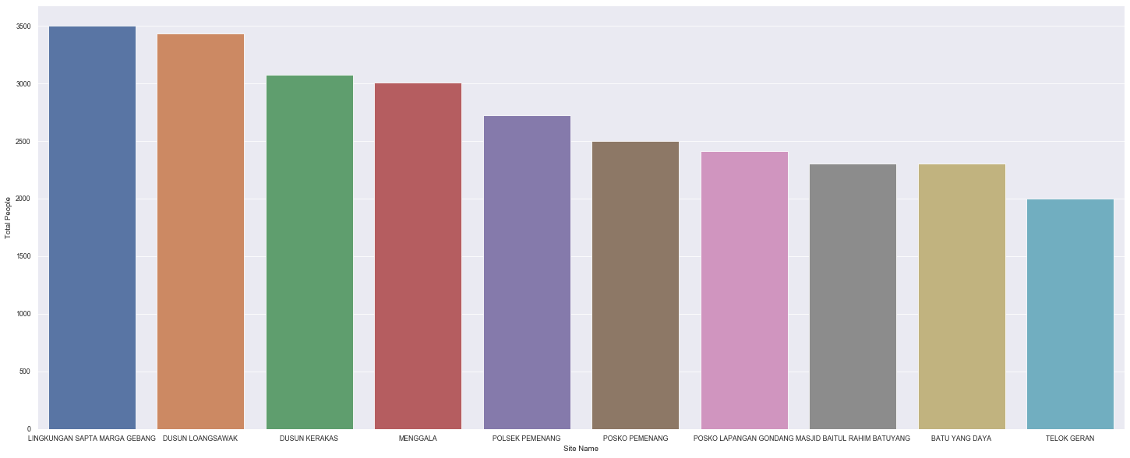
Desa dengan Kerusakan Paling Parah Berdasarkan Jumlah Korban Jiwa

Slide 16
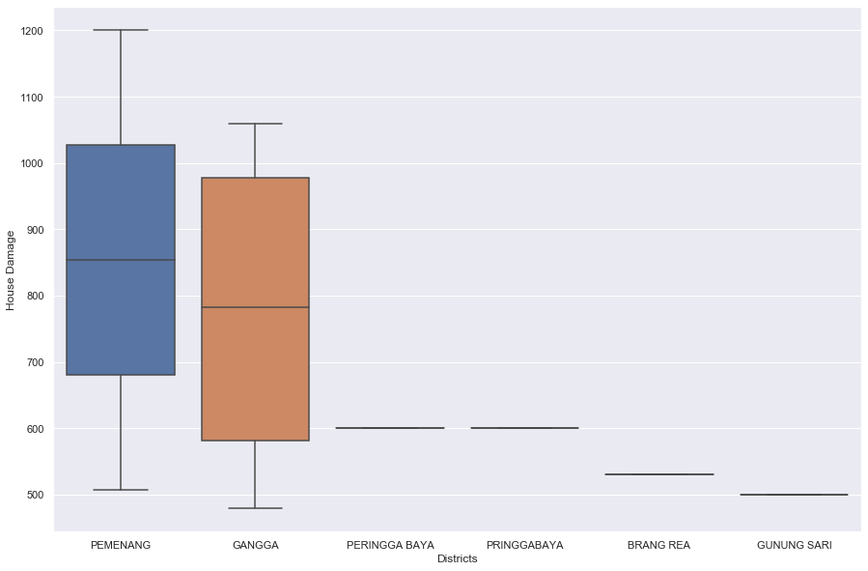
Daerah Kecamatan dengan Kerusakan Paling Parah Berdasarkan Jumlah Rumah Rusak
Dari grafik, didapat jumlah kerusakan rumah tertinggi sebanyak 1200 rumah di kecamatan Pemenang. Sedangkan, untuk jumlah kerusakan rumah terbanyak berada pada kecamatan Gangga.

Slide 17
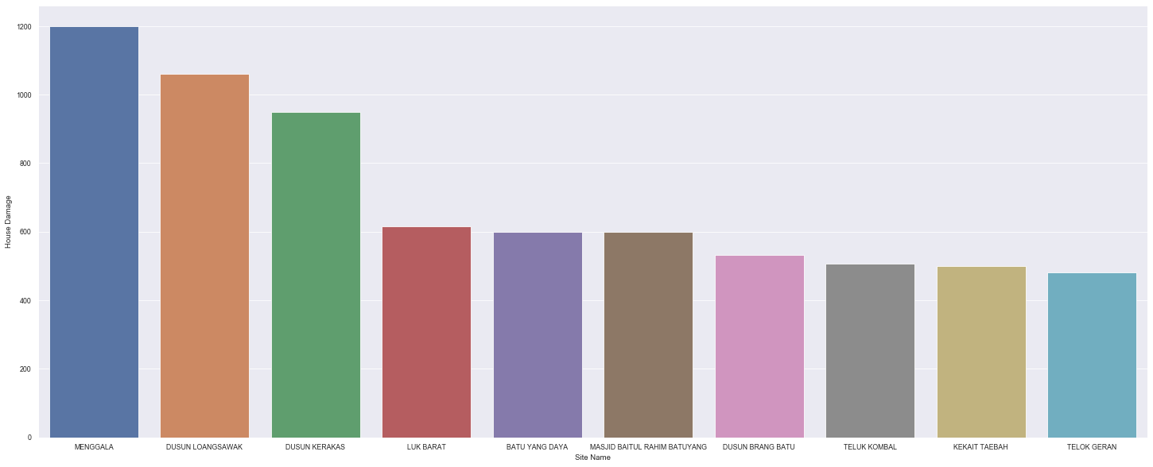
Desa dengan Kerusakan Paling Parah Berdasarkan Jumlah Rumah Rusak

Slide 18

Kesimpulan
Data dari bpnb dengan data yang didapat terdapat sedikit perbedaan jumlah baik korban maupun kerusakan.
Korban jiwa didominasi oleh kaum Pria.
Dampak kerusakan terbesar terjadinya gempa berada di kota Lombok Utara dan Mataram.

Slide 19
TERIMA KASIH!

Slide 20
Referensi
Template by : https://www.slidescarnival.com/
Data from : https://data.world/iom/f973b662-2489-4cbd-9ff2-164c08a2e3e0
Other References :
https://bnpb.go.id/dampak-gempa-lombok-436-orang
https://www.bnpb.go.id/32129-unit-rumah-rusak-akibat-gempa-lombok-telah-diverifikasi-upaya-perbaikan-rumah-terus-dilakukan
https://www.reuters.com/article/us-indonesia-quake-tsunami/indonesia-issues-tsunami-warning-after-7-0-quake-off-lombok-island-idUSKBN1KQ0DY?il=0

Slide 21
Link
https://github.com/zyop/LombokEarthquake
https://www.instagram.com/p/B6KHrXVnrf0zURepJOfzCRQmCf4Bil2GX2n-Ws0/?igshid=12aem0hnvuqez

